Slide 1
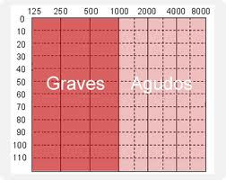
PERDIDAS AUDITIVAS (HIPOACUSIAS)
Frecuencia en Hz
 |  | 250 |  | 500 |  | 1000 |  | 2000 |  | 3000 |  | 4000 |  | 6000 |  | 8000
Intensidad en dB | -20
 | -15
 | -10
 | -5
 | 0
 | 5
 | 10
 | 15
 | 20
 | 25
 | 30
 | 35
 | 40
 | 45
 | 50
 | 55
 | 60
 | 65
 | 70
 | 75
 | 80
 | 85
 | 90
 | 95
 | 100
NORMAL
HIPOACUSIA
CONDUCTIVA
NEUROSENSORIAL
- Hipoacusia conductiva Frecuencias afectadas 250 Hz a 1000 Hz
- Hipoacusia Neurosensorial 2000 a 8000 Hz
- Hipoacusia Mixta cualquier frecuencia graves + frecuencias agudas
Audición Normal -20 db a 25 dB
Hipoacusia 26 dB a 120 db

Slide 2
Diagnóstico Nosológico
Hipoacusia conductiva
Hipoacusia NEUROSENSORIAL
HIPOACUSIA MIXTA
Caída del umbral en frecuencias graves 250, 500 y/o 1000 Hz.
Caída del umbral en frecuencias medias y agudas 2000, 3000, 4000, 6000 y/o 8000 Hz.
Caida del umbral tanto en frecuencias graves, medias y agudas

Slide 3
Criterio de gravedad propuesto por el Bureau International d’audiophonologie. Corresponde con el señalado en Katz J.
Handbook of clinical Audiology. Williams and Wilkins 1985.
Frecuencia en Hz
 |  | 250 |  | 500 |  | 1000 |  | 2000 |  | 3000 |  | 4000 |  | 6000 |  | 8000
Intensidad en dB | -20
 | -15
 | -10
 | -5
 | 0
 | 5
 | 10
 | 15
 | 20
 | 25
 | 30
 | 35
 | 40
 | 45
 | 50
 | 55
 | 60
 | 65
 | 70
 | 75
 | 80
 | 85
 | 90
 | 95
 | 100
 | 105
 | 110
NORMAL
HIPOACUSIA LEVE
HIPOACUSIA MEDIA / MODERADA
HIPOACUSIA GRAVE / SEVERA
HIPOACUSIA PROFUNDA

Slide 4
Características audiométricas del Trauma Acústico crónico por exposición a ruido
Afecta en etapas tempranas Frecuencias muy selectivas (3000 o 4000 Hz)
La lesión GENERALMENTE es bilateral
Lesión en espejo

Slide 6
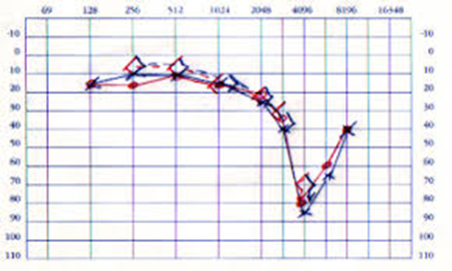

Slide 7

Gracias!
DRA. ERIKA RODRIGUEZ LOPEZ
GERENTE JR. DE SALUD OCUPACIONAL Y ERGONOMIA
ADMINISTRACION MÉDICA INDUSTRIAL SA DE CV
TEL. (442) 2255267
erodriguez@medicaindustrial.com

